Slide 1
Bài 04: Vòng lặp for, chuỗi và list cơ bản
Nhập môn lập trình (111155)
Để máy tính lặp lại thay bạn: range, mẫu tích lũy, list

Slide 2
Bài 04: Vòng lặp for, chuỗi và list cơ bản
Mục tiêu buổi học
Dùng for với range(), với chuỗi và với list
Viết mẫu tích lũy: tổng, đếm, lớn nhất
Lần theo vòng lặp bằng bảng giá trị biến
Viết vòng lặp lồng nhau
Notes:
1,5 tiết lý thuyết, 3,5 tiết thực hành. CLO1, CLO2. Bài này dạy list cơ bản theo dàn ý đã duyệt.

Slide 3
Bài 04: Vòng lặp for, chuỗi và list cơ bản
Câu hỏi mở đầu
Học kỳ này 8 học phần: viết 8 lần input() thì được
Cả khóa 40 học phần thì sao?
Máy tính giỏi nhất ở việc lặp lại mà không sai
Hoạt động: Đếm xem chương trình Student Dashboard v3 có bao nhiêu dòng gần giống nhau.

Slide 4
Phần 1: Vòng lặp for và range()
Bài 04: Vòng lặp for, chuỗi và list cơ bản

Slide 5
Phần 1: Vòng lặp for và range()
for và range()
range(5) → 0, 1, 2, 3, 4 (không gồm 5)
range(1, 11) → 1 đến 10
range(0, 21, 5) → 0, 5, 10, 15, 20
range(10, 0, -1) → đếm ngược 10 đến 1
for i in range(1, 11):
print(f"7 x {i} = {7 * i}")

Slide 6
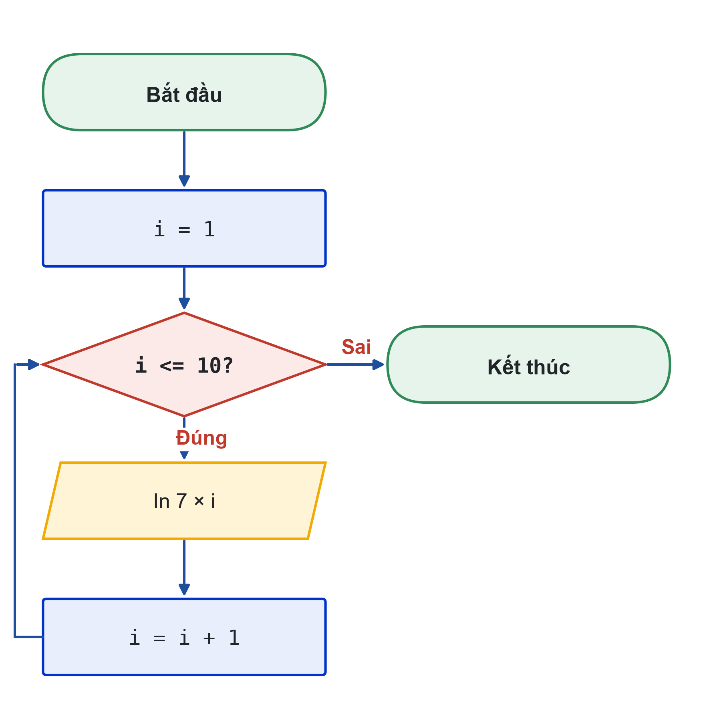
Phần 1: Vòng lặp for và range()
Lưu đồ vòng lặp
Lưu đồ in bảng cửu chương 7: mũi tên quay lại khối điều kiện
Notes:
Chỉ cho lớp mũi tên từ "i = i + 1" quay ngược lên khối điều kiện: đó là dấu hiệu của vòng lặp trên lưu đồ.
for i in range(1, 11) làm thay ba việc: khởi tạo i, kiểm tra điều kiện, tăng i.

Slide 7
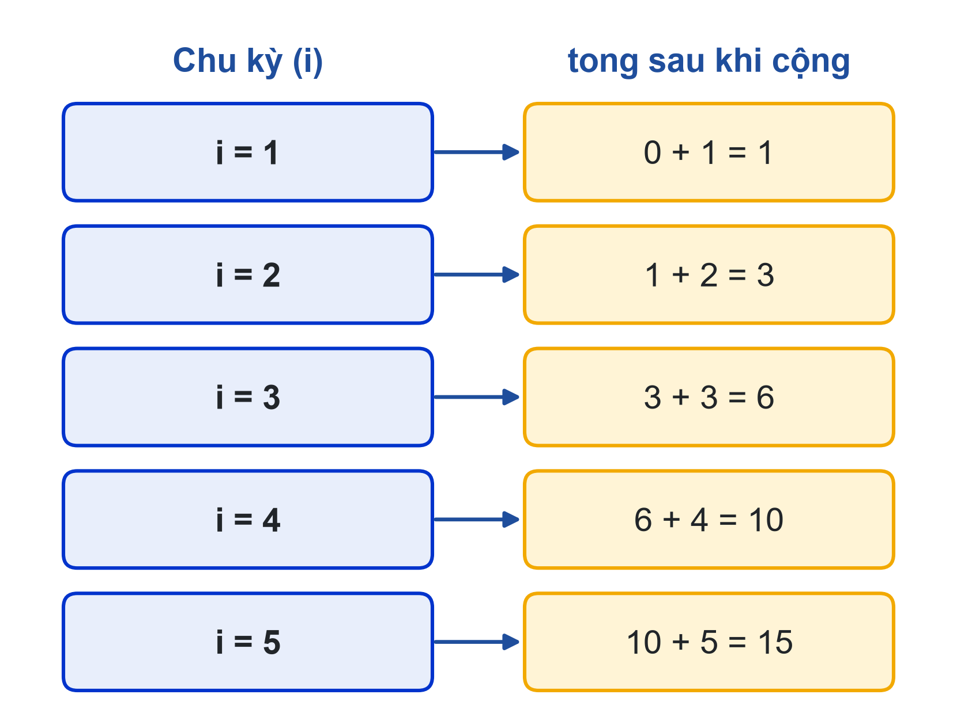
Phần 1: Vòng lặp for và range()
Bảng giá trị biến (trace table)
Mỗi dòng là một chu kỳ, mỗi cột là một biến
tong = 0; for i in range(1, 6): tong += i
Lập bảng trước khi chạy, so với kết quả máy
Bảng giá trị biến của vòng lặp tính tổng 1 đến 5

Slide 8
Phần 2: Mẫu tích lũy
Bài 04: Vòng lặp for, chuỗi và list cơ bản

Slide 9
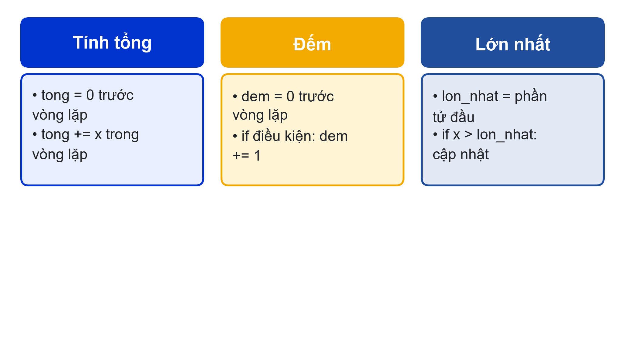
Phần 2: Mẫu tích lũy
Ba mẫu tích lũy
Khởi tạo trước vòng lặp
Cập nhật trong vòng lặp
Dùng kết quả sau vòng lặp
Ba mẫu tích lũy: tổng, đếm, lớn nhất

Slide 10
Phần 2: Mẫu tích lũy
Ví dụ: tổng và đếm
n = int(input("Nhập n: "))
tong = 0
dem_chia_het_3 = 0
for i in range(1, n + 1):
tong += i
if i % 3 == 0:
dem_chia_het_3 += 1
print(f"Tổng = {tong}; {dem_chia_het_3} số chia hết cho 3")
Notes:
n = 9 → tổng 45, có 3 số chia hết cho 3. Hỏi lớp: đặt tong = 0 trong vòng lặp thì sao?

Slide 11
Phần 3: Chuỗi và list
Bài 04: Vòng lặp for, chuỗi và list cơ bản

Slide 12
Phần 3: Chuỗi và list
Duyệt chuỗi
len(s), s[0] ký tự đầu, s[-1] ký tự cuối
for ch in s: lấy lần lượt từng ký tự
ma_sv = input("Mã số sinh viên: ")
so_chu_so = 0
for ch in ma_sv:
if ch in "0123456789":
so_chu_so += 1

Slide 13
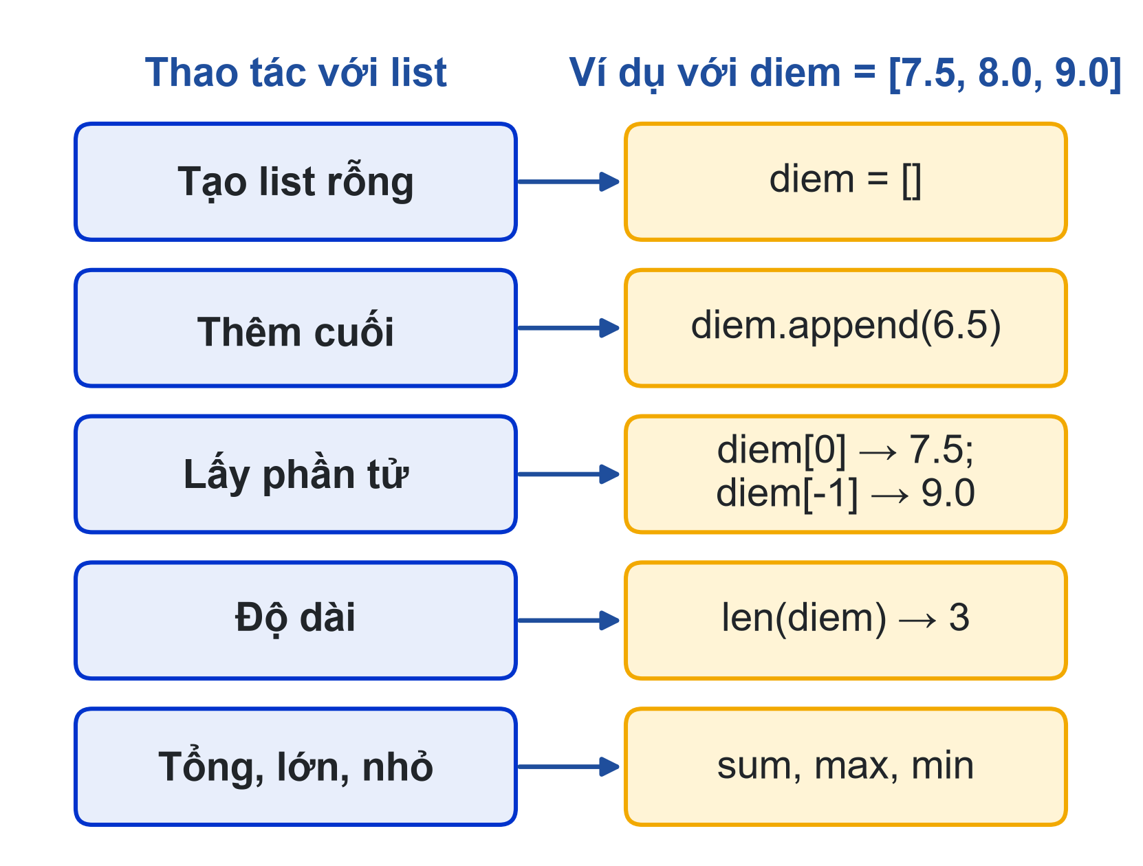
Phần 3: Chuỗi và list
List cơ bản
Nhiều giá trị trong một biến: diem = [7.5, 8.0, 9.0]
Chỉ số bắt đầu từ 0; [-1] là phần tử cuối
append, len, sum, max, min
Các thao tác cơ bản với list

Slide 14
Phần 3: Chuỗi và list
Student Dashboard v4
n = int(input("Số học phần: "))
diem_list = []
for i in range(n):
d = float(input(f"Điểm học phần {i + 1}: "))
diem_list.append(d)
tb = sum(diem_list) / len(diem_list)
print(f"TB: {tb:.2f} | Cao nhất: {max(diem_list)}")
Notes:
Cho thử n = 0 để thấy ZeroDivisionError; hẹn xử lý ở bài 06.

Slide 15
Phần 4: Vòng lặp lồng nhau
Bài 04: Vòng lặp for, chuỗi và list cơ bản

Slide 16
Phần 4: Vòng lặp lồng nhau
Vẽ tam giác bằng ký tự
Vòng ngoài chạy 1 lần, vòng trong chạy trọn một lượt
Hoạt động: Sửa để in tam giác ngược (4, 3, 2, 1 dấu *).
n = 4
for hang in range(1, n + 1):
for cot in range(hang):
print("*", end="")
print()

Slide 17
Phần 4: Vòng lặp lồng nhau
Thực hành
Có hướng dẫn: cửu chương số k; tổng số chẵn; đảo chuỗi; hình vuông rỗng; nhờ AI giải thích một chu kỳ
Tự làm: Student Dashboard v4 với tên và điểm từng học phần, bảng điểm, học phần điểm cao nhất, số học phần chưa đạt
Nộp: ho_so.py, lưu đồ vòng lặp, bảng giá trị biến, Nhật ký Prompt
Notes:
Link nộp bài: {{LINK_NOP_BAI_04}}.

Slide 18
Phần 4: Vòng lặp lồng nhau
Tóm tắt
for lặp số lần biết trước; range(a, b) dừng trước b
Mẫu tích lũy: khởi tạo trước, cập nhật trong, dùng sau vòng lặp
Chuỗi và list: chỉ số từ 0, len, append, sum, max, min
Không hiểu vòng lặp thì lập bảng giá trị biến

Slide 19




Thank you
ThS. Nguyễn Minh Phúc
phuc@lhu.edu.vn
lhu.edu.vn

